Slide 1
Modèle de gouvernance
Pour citer ce document : fabriqueREL. (2021). Modèle de gouvernance. Sous licence CC BY.

Slide 2
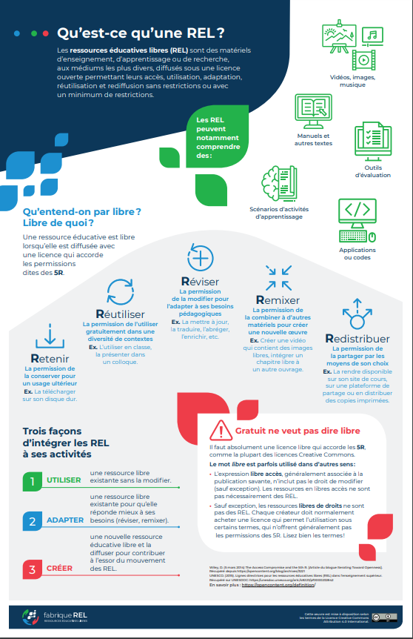
Liminaire 1 – Définition d’une REL
Selon l’UNESCO, [l]es ressources éducatives libres (REL) sont des matériels d’enseignement, d’apprentissage ou de recherche appartenant au domaine public ou publiées avec une licence de propriété intellectuelle permettant leur utilisation, adaptation et distribution à titre gratuit.
Wiley (2014) précise un ensemble de 5 permissions (5R) qui déterminent le caractère libre ou non d’une ressource éducative.
Ainsi, la fabriqueREL adopte la définition de l’Unesco et la précise, selon les travaux de Wiley, en statuant qu’une ressource dite libre est une ressource dont la licence accorde les permissions désignées par les 5R et donc permet nécessairement la modification.
https://fabriquerel.org/rel /

Slide 3
Liminaire 2 – Buts de la fabriqueREL
Contribuer à la réalisation du plan numérique en éducation et en enseignement supérieur
Véhiculer les valeurs sous-jacentes aux ressources éducatives libres
Promouvoir auprès des personnes enseignantes et les établissements d’enseignement supérieur la création, la promotion et l’utilisation des ressources éducatives libres
Renforcer la collaboration des établissements universitaires et collégiaux par des actions nécessitant la complémentarité de leurs ressources
Fournir des ressources éducatives libres aux personnes enseignantes et participer à l’offre de eCampus Québec
Créer, produire et diffuser des ressources éducatives libres ou utiliser et enrichir des ressources éducatives libres existantes
Développer la littératie numérique des personnes enseignantes
Développer l’expertise professionnelle du personnel pédagogique et des bicliothèques en soutien aux personnes enseignantes

Slide 4
Liminaire 3 – Principes en appui à la fabriqueREL
Valeurs
Contenus vs apprentissage
⇧ Demande ⇧ Coûts
Meilleure qualité à moindre coût
La connaissance vue comme un bien public
Une valeur pédagogique plus importante du matériel académique par l’échange, la collaboration et l’enrichissement assumés par le personnel enseignant
Un meilleur accès aux études par une économie significative des coûts du matériel académique tout en augmentant la qualité

Slide 5
Liminaire 4 – Activités clés de la fabriqueREL
Sollicitation à projets annuelle auprès des corps professoraux de l’enseignement supérieur du Québec pour la production de REL.
Sélection des projets (possibilité de jumelage)
Financement des projets retenus
Accompagnement technopédagogique
Production ou actualisation de REL par une méthodologie « design sprint » ou de toutes autres méthodologies si nécessaire
Processus d’assurance qualité
Appréciation/évaluation des projets et perfectionnement
Diffusion/dépôt des REL produites auprès de plateformes existantes ou à construire
Gestion d’un site Internet
Gestion d’activités de promotion (appel à projets + faire connaître les ressources)
Production, mises à jour et diffusion du matériel de formation/sensibilisation à l’intention des enseignants.

Slide 6
Structure organisationnelle
Comité d’orientation
Comité de gestion
Assemblée des personnes contributrices
Direction
Coordination
Secrétariat
Équipe pluridisciplinaire

Slide 7
Comité d’orientation
Sont invitées à siéger au comité d’orientation de la fabriqueREL, une personne représentant l’unité responsable des ressources bibliothécaires et une personne représentant l’unité responsable du soutien pédagogique de chaque établissement collégial ou universitaire dont un membre a porté un projet de création ou d’adaptation d’une REL en collaboration avec la fabriqueREL. Le comité d’orientation comprend aussi deux personnes représentant l’assemblée des personnes contributrices ainsi que deux personnes étudiantes représentantes d’associations ou de regroupements¹. La coordonnatrice de la fabriqueREL siège sans droit de vote.
Le rôle et les responsabilités du comité d’orientation sont :
Déterminer les grandes orientations de la fabriqueREL ;
Participer au rayonnement des activités de la fabriqueREL ;
Participer à l’élaboration des stratégies de financement de la fabriqueREL ;
Élire les membres du comité de gestion dont un au moins doit être rattaché à l'un des établissements fondateurs.
Le mandat des membres est permanent. Un remplacement est prévu en cas de changement de fonctions ou de désistement. Le comité d’orientation se réunit une à deux fois par année. Le quorum pour chaque réunion est fixé à la majorité des membres.
¹ Les associations ou regroupements sont identifiés par le comité de gestion sur la base de leur représentativité provinciale.

Slide 8
Comité de gestion
Le comité de gestion¹ :
Est l'instance qui détient l’autorité sur la direction de la fabriqueREL ;
Est constitué de six membres élus par le comité d’orientation dont l’une ou l’un au moins est rattaché à l'un des établissements fondateurs ;
Assure la liaison entre le comité d’orientation et la direction de la fabriqueREL ;
Nomme parmi ses membres la personne qui assume la direction ;
Approuve le plan de développement et le budget de la fabriqueREL ;
S'assure que les initiatives et les actions de la fabriqueREL sont compatibles avec les actions stratégiques des établissements partenaires de la fabriqueREL ;
Le mandat des membres est d’une durée de deux ans. Le comité de gestion se réunit trois fois par année de façon statutaire et en cas de réunion extraordinaire. Le quorum pour chaque réunion est fixé à la majorité des membres.
¹ Une parité entre les personnes représentant les services des bibliothèques et les unités pédagogiques doit être recherchée.

Slide 9
Assemblée des personnes contributrices
Sont désignées comme personnes contributrices toute personne (enseignante ou professionnelle) ayant assumé la responsabilité ou la coresponsabilité de la création ou de l’adaptation d’une REL en collaboration avec la fabriqueREL.
Chacune de ces personnes est invitée, en cours ou à la fin de leur projet, à se joindre à l’assemblée des personnes contributrices.
L’assemblée se réunit une fois par année, son rôle est de :
Partager de l’information, établir des collaborations et participer au rayonnement de la fabriqueREL ;
Rapporter aux différents niveaux de gestion de la fabriqueREL toute information permettant une amélioration des activités de la fabriqueREL ;
Rapporter au comité d’orientation toute information permettant de mieux connaitre les besoins de REL en lien avec les sollicitations à lancer pour la création ou l’adaptation de REL ;
Participer, sur invitation et sur une base volontaire, aux sélections des projets lors des sollicitations de la fabriqueREL ;
Élire 2 personnes pour représenter l’assemblée au comité d’orientation.

Slide 10
Direction
La gestion quotidienne des activités de la fabriqueREL est confiée à une directrice ou à un directeur qui est choisi par le comité de gestion parmi ses membres. Cette personne est appuyée par une personne qui assume la coordination et d’une personne qui s’occupe du secrétariat.
La direction est responsable d’assurer son besoin de secrétariat à partir des ressources de son unité. La fabriqueREL lui octroie une somme n’excédant pas 15 000$ par an à cette fin. Elle est aussi responsable de nommer une personne qui assume la coordination selon les besoins de la fabriqueREL.
La durée de son mandat est la même que celle de son mandat au comité de gestion. Il est renouvelable trois fois, conditionnellement à sa présence dans le comité de gestion.
Ses responsabilités sont la planification, l’organisation et le contrôle des activités ainsi que l’organisation des jurys de sélection pour les sollicitations de la fabriqueREL. Elle ou il est responsable de l’établissement et du suivi des budgets ainsi que des relations avec les responsables du plan d’action numérique du ministère de l’Enseignement supérieur. Elle ou il est aussi responsable de composer, en étroite collaboration avec la personne qui s’occupe de la coordination, l’équipe pluridisciplinaire d’accompagnement pour chaque sollicitation sur la base d’une liste fournie par le comité de gestion.

Slide 11
Coordination
La personne coordonnatrice est désignée par la personne qui assume la direction de la fabriqueREL. La durée de son implication est relative aux besoins de la fabriqueREL et aux compétences nécessaires à la réalisation des livrables de la fabriqueREL. Son salaire est remboursé à partir du budget de la fabriqueREL. Ses responsabilités sont :
Coordonner les différentes activités ;
Développer des règles de fonctionnement et des balises ;
Veiller au développement professionnel de l’équipe BIB-CP en lien avec le libre ;
Planifier, offrir et participer à des activités de formation et de promotion du libre ;
Soutenir les équipes qui accompagnent les projets de REL ;
Favoriser la collaboration avec d’autres initiatives de REL francophones au pays et dans la francophonie.

Slide 12
Équipe pluridisciplinaire / d’accompagnement
Les personnes qui forment l’équipe d’accompagnement sont invitées à travailler en binôme à l’intérieur de leur établissement ou interétablissement, selon les besoins (bibliothécaire et conseiller.ère pédagogique). Une partie de leur salaire est remboursée à partir du budget de la fabriqueREL.
Leurs responsabilités sont :
Contribuer à la réalisation des activités de la fabriqueREL, dont principalement l’accompagnement des projets de création de REL ;
Accompagner leurs collègues désireux d’effectuer des accompagnements ;
Contribuer à l’amélioration continue des services offerts et des ressources produites (métaREL) ;
Offrir et participer à des activités de formation et de promotion du libre et de développement professionnel ;
Relayer les informations relatives aux activités de la fabriqueREL dans leur service respectif et inversement.

